Slide 1
Homework #1
시스템소프트웨어실습
금요일 0, 1, 2교시

Slide 2
파일 입출력 연습
프로그램 설명
  주어진 message.txt 파일을 읽어 버퍼에 저장한다.
  입력 받을 학생 수를 정수 타입으로 받는다.
  반복문을 통해 학생의 이름을 숫자만큼 입력 받으면서,
  위에서 저장한 message를 붙인 결과를 버퍼에 저장한다.
  버퍼에 저장한 결과를 출력한다.
    버퍼 하나에 학생 수만큼의 축하 메시지가 모두 저장되어 있어야 함
주의 사항
  문자열 배열 (또는 버퍼)을 초기화한 다음 memset 함수를 호출하여
  배열 전체에 널 문자를 채워지도록 만들 것.
    string.h에 있는 함수
    예) memset(배열 이름, 0, 크기(일반적으로 버퍼의 크기));
  콘솔 입출력은 printf, scanf 등으로 수행하면 됨.
  모든 파일 입출력은 System Call로 수행할 것.
    반드시 이 것을 사용하였음을 보고서에 명시해야 함.
2017년 09월 21일 목요일 23:59까지 (추가 기한 1일)

Slide 3
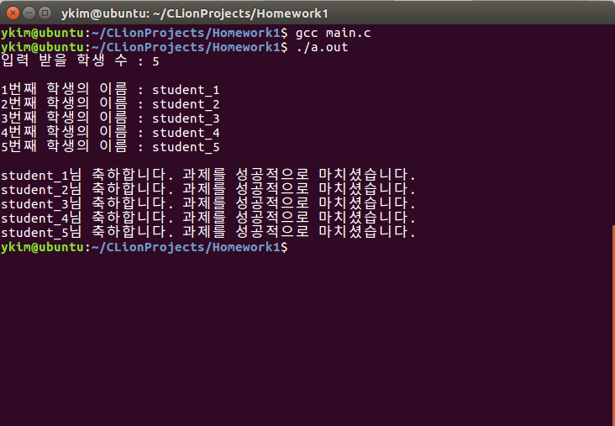
파일 입출력 연습
실행 결과 예시

Slide 4
보고서 제출 시 유의 사항
보고서에 들어가야 할 내용
  표지
    학번, 이름, 과목명, 제출 날짜 등
  코드 설명
    프로그램을 어떻게 구현했는지 설명
    이해를 돕기 위한 스크린샷과 소스 코드 일부 발췌 가능
    코드 전체 Ctrl + C, V 금지!
  결과 화면
  고찰
    과제를 구현하면서 어려웠거나 궁금했던 점
    느낀 점 금지!
반드시 한글, 워드 또는 PDF로 작성할 것.
  PPT, 텍스트 파일 등으로 제출하면 과제를 하지 않은 것으로 간주함.

Slide 5
과제 제출 안내
소스 코드와 보고서를 하나의 파일로 압축하여 제출할 것.
제출 장소
  http://info.kw.ac.kr
  강의종합정보 → 온라인참여학습 → 과제제출
제출 형식
  제목은 “[과제번호]학번_이름”으로 올릴 것.
  첨부 파일 형식 : [과제번호]학번_이름.zip
    예) [과제1]2012123456_홍길동.zip
  유의 사항
    제출 기한 엄수
      추가 기한 제출 (50% 감점)
      미 제출 (0점)
    업로드 파일 형식은 위의 형식을 따를 것.
    파일이 한 개여도 압축할 것. (zip)
    수정 시 파일명 끝에 수정1, 수정2 를 붙여서 올릴 것.
      예) [과제1]2012123456_홍길동_수정1.zip

